Slide 1
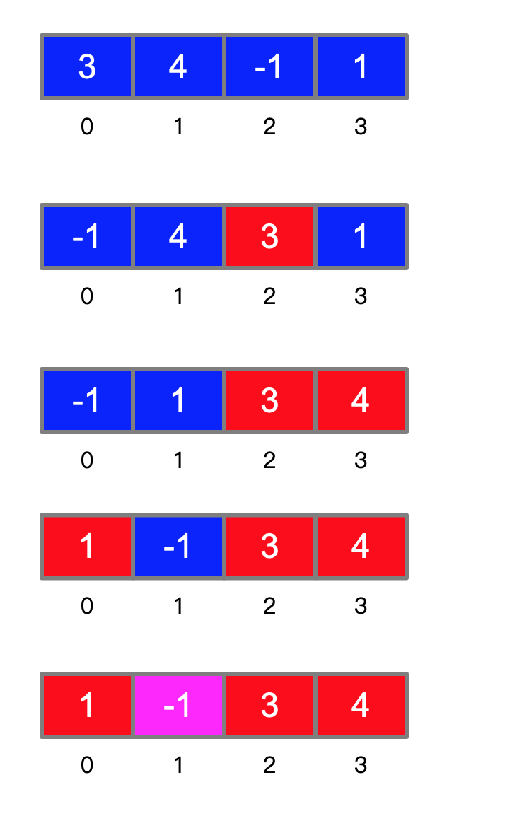
LeetCode 第 41 题：“缺失的第一个正数”题解示意图（1）
以示例 2 输入: [3, 4, -1, 1] 为例。
思想：桶排序，一个萝卜一个坑。
首先看索引 0 上的数字。
在索引 0 上的是数字 3 ，它应该放在索引 2 上，因此将索引 0 与索引 2 交换。

Slide 2
LeetCode 第 41 题：“缺失的第一个正数”题解示意图（2）
以示例 2 输入: [3, 4, -1, 1] 为例。
思想：桶排序，一个萝卜一个坑。
接下来还看索引 0 上的数字。
1、索引 2 上现在放置的数字 3 放对了，我们把它标红；
2、现在索引 0 上的数字是 -1，它不在 {1, 2, 3, 4} 这个集合中，是“无处安放”的元素，放在哪里都不对，索引 0 上的元素等待后序如果有数字 1 会被交换过来，接下来看下一个索引。

Slide 3
LeetCode 第 41 题：“缺失的第一个正数”题解示意图（3）
以示例 2 输入: [3, 4, -1, 1] 为例。
思想：桶排序，一个萝卜一个坑。
接下来还看索引 1 上的数字。
索引 1 上现在放置的是数字 4 ，它应该被放在索引 3 处，因此将索引 1 与索引 3 交换。

Slide 4
LeetCode 第 41 题：“缺失的第一个正数”题解示意图（4）
以示例 2 输入: [3, 4, -1, 1] 为例。
思想：桶排序，一个萝卜一个坑。
接下来还看索引 1 上的数字。
1、索引 3 上现在放置的数字 4 放对了，我们把它标红；
2、索引 1 上现在放置的是数字 1 ，它应该被放在索引 0 处，因此将索引 0 与索引 1 交换。

Slide 5
LeetCode 第 41 题：“缺失的第一个正数”题解示意图（5）
以示例 2 输入: [3, 4, -1, 1] 为例。
思想：桶排序，一个萝卜一个坑。
接下来还看索引 1 上的数字。
1、索引 0 上现在放置的数字 1 放对了，我们把它标红；
2、索引 1 上现在放置的是数字 -1 ，按照之前的分析，它不在 {1, 2, 3, 4} 这个集合中，是“无处安放”的元素，放在哪里都不对。索引 1 上的元素等待后序如果有数字 2 会被交换过来，接下来看下一个索引。

Slide 6
LeetCode 第 41 题：“缺失的第一个正数”题解示意图（6）
以示例 2 输入: [3, 4, -1, 1] 为例。
思想：桶排序，一个萝卜一个坑。
接下来看索引 2 上的数字。
因为之前交换的操作，索引 2 上现在放置的数字 3 放对了，接下来看下一个索引。

Slide 7
LeetCode 第 41 题：“缺失的第一个正数”题解示意图（7）
以示例 2 输入: [3, 4, -1, 1] 为例。
思想：桶排序，一个萝卜一个坑。
接下来看索引 3 上的数字。
因为之前交换的操作，索引 3 上现在放置的数字 4 放对了。此时认为“桶排序”已经完成，现在需要从头到尾看一遍，找出第 1 个“最不和谐”的元素的索引值 + 1 ，返回即可。

Slide 8
LeetCode 第 41 题：“缺失的第一个正数”题解示意图（8）
以示例 2 输入: [3, 4, -1, 1] 为例。
思想：桶排序，一个萝卜一个坑。
接下来从左到右看一遍，找到第 1 个“最不和谐”的索引值 + 1 返回即可。
从左到右第 1 个不被标红的数是 -1 ，它的索引是 1 ，因此“缺失”的第 1 个数字就是 2。

